Slide 1

ĐỒNG PHẠM
VÀ CÁC TRƯỜNG HỢP LOẠI TRỪ TRÁCH NHIỆM HÌNH SỰ
-PHÁP LUẬT ĐẠI CƯƠNG-

Slide 2

I. TỔNG QUAN VỀ LUẬT HÌNH SỰ
II. TỘI PHẠM
III. ĐỒNG PHẠM
IV. HÌNH PHẠT
V. TRƯỜNG HỢP MIỄN TRÁCH NHIỆM HÌNH SỰ

Slide 3

I. TỔNG QUAN VỀ LUẬT HÌNH SỰ
1. Khái niệm
Luật hình sự: là một ngành luật độc lập trong hệ thống pháp luật của nước Cộng hòa xã hội chủ nghĩa Việt Nam.
Bao gồm hệ thống các quy phạm pháp luật do nhà nước ban hành, xác định những hành vi nào nguy hiểm cho xã hội là tội phạm,người phải chịu trách nhiệm hình sự đồng thời quy định hình phạt đối với những tội phạm ấy.

Slide 4

I. TỔNG QUAN VỀ LUẬT HÌNH SỰ
2. Đối tượng điều chỉnh và phương pháp điều chỉnh
Đối tượng điều chỉnh của luật hình sự là những quan hệ xã hội phát sinh giữa nhà nước với người phạm tội khi người này thực hiện một hành vi mà Nhà nước quy định là tội phạm

Slide 5

I. TỔNG QUAN VỀ LUẬT HÌNH SỰ
2. Đối tượng điều chỉnh và phương pháp điều chỉnh
Phương pháp điều chỉnh của luật hình sự là phương pháp quyền uy.
Nhà nước có quyền định đoạt số phận của người phạm tội, buộc họ phải chịu trách nhiệm hình sự về tội phạm mà họ gây ra. Đó là trách nhiệm thuộc về cá nhân người phạm tội, phải do chính người phạm tội gánh chịu một cách trực tiếp.

Slide 6

I. TỔNG QUAN VỀ LUẬT HÌNH SỰ
3. Các nguyên tắc cơ bản của luật hình sự
-Các nguyên tắc cơ bản của luật hình sự Việt Nam là các tư tưởng chỉ đạo, là cơ sở cho hoạt động xây dựng và áp dụng pháp luật hình sự.
-Pháp chế xã hội chủ nghĩa
-Dân chủ xã hội chủ nghĩa
-Nhân đạo xã hội chủ nghĩa
-Kết hợp hài hòa chủ nghĩa yêu nước và tinh thần quốc tế

Slide 7
I. TỔNG QUAN VỀ LUẬT HÌNH SỰ
Câu hỏi phụ
Bộ luật Hình sự mới nhất là Bộ luật nào?
A. Bộ luật Hình sự 2019
C. Bộ luật Hình sự 2015
B. Bộ luật Hình sự 2022
D. Bộ luật Hình sự 2018

Slide 8
I. TỔNG QUAN VỀ LUẬT HÌNH SỰ
Câu hỏi phụ
Bộ luật Hình sự 2015 được Quốc hội nước Cộng hòa xã hội chủ nghĩa Việt Nam khóa XIII thông qua tại kỳ họp thứ mấy?
A. 10
C. 9
B. 11
D. 8

Slide 9
I. TỔNG QUAN VỀ LUẬT HÌNH SỰ
Câu hỏi phụ
Ngày Bộ luật Hình sự 2015 được Quốc hội nước Cộng hòa xã hội chủ nghĩa Việt Nam khóa XIII thông qua là?
A. 27/12/2015
C. 12/11/2015
B. 27/11/2015
D. 12/11/2015

Slide 10
I. TỔNG QUAN VỀ LUẬT HÌNH SỰ
Câu hỏi phụ
Bộ luật Hình sự 2015 được sửa đổi một lần bởi Luật sửa đổi Hình sự nào?
A. 2022
C. 2017
B. 2018
D. 2016

Slide 11
I. TỔNG QUAN VỀ LUẬT HÌNH SỰ
Câu hỏi phụ
Luật sửa đổi Bộ luật Hình sự 2017 được Quốc hội nước Cộng hòa xã hội chủ nghĩa Việt Nam khóa XIV thông qua tại kỳ họp thứ 3 vào ngày?
A. 20/7/2017
C. 19/6/2017
B. 19/7/2017
D. 20/6/2017

Slide 12
II. TỘI PHẠM
1. Khái niệm tội phạm
Tội phạm là hành vi nguy hiểm cho xã hội được quy định trong Bộ luật hình sự.
Do người có năng lực trách nhiệm hình sự thực hiện một cách cố ý hoặc vô ý (xâm phạm chủ quyền, chế độ chính trị, nền kinh tế, văn hoá, quốc phòng an ninh, trật tự an toàn xã hội, tính mạng,…).

Slide 13
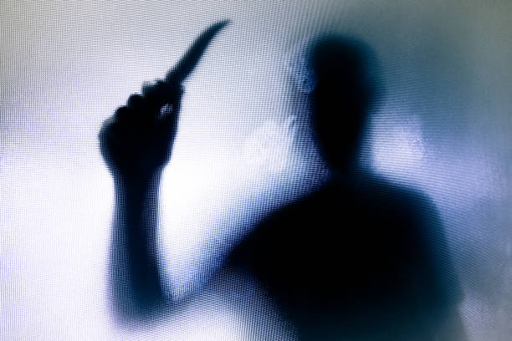


Slide 14
II. TỘI PHẠM
2. Dấu hiệu cơ bản của tội phạm
-Tính nguy hiểm cho xã hội (Dấu hiệu cơ bản, quan trọng nhất)
-Tính có lỗi của tội phạm
-Tính trái pháp luật hình sự
-Tính phải chịu hình phạt: Bất kỳ hành vi nào phạm tội nào cũng phải chịu hình phạt
Biểu hiện mặt nội dung
Biểu hiện mặt hình thức

Slide 15
II. TỘI PHẠM
3. Phân loại tội phạm
-Tội phạm ít nghiêm trọng: nguy hại không lớn cho xã hội.
-> Mức án cao nhất: 3 năm tù
-Tội phạm nghiêm trọng: nguy hại lớn cho xã hội.
-> Mức án cao nhất: 7 năm tù
-Tội phạm rất nghiêm trọng: nguy hại rất lớn cho xã hội
-> Mức án cao nhất: 15 năm tù
-Tội phạm đặc biệt nghiêm trọng: nguy hại đặc biệt rất lớn cho xã hội
-> Mức án cao nhất: 15 năm tù, tử hình hoặc chung thân

Slide 16
II. TỘI PHẠM
4. Cấu thành tội phạm
Tổng thể những dấu hiệu chung có tính đặc trưng cho mỗi loại tội phạm cụ thể được quy định trong Bộ luật hình sự.
Yếu tố cấu thành tội phạm
-Khách thể
-Mặt khách quan
-Chủ thể
-Mặt chủ quan

Slide 17

III. ĐỒNG PHẠM
Đồng phạm là trường hợp có 2 người trở lên cùng cố ý cùng thực hiện một tội phạm
1. Khái niệm đồng phạm
Khoản 1 điều 17 Bộ luật Hình sự năm 2015 ( sửa đổi bổ sung năm 2017 )

Slide 18
2. Căn cứ để xác định đồng phạm
A. Mặt khách quan
B. Mặt chủ quan
Hậu quả của tội phạm là kết quả chung do hoạt động chung của những người đồng phạm gây ra.
Những người đồng phạm phải cùng thực hiện một tội phạm.
Số người tham gia 2 người trở lên;
Đủ năng lực trách nhiệm hình sự ; Đủ tuổi chịu trách nhiệm hình sự
Dấu hiệu lỗi
Dấu hiệu động cơ
Dấu hiệu mục đích

Slide 19
III. ĐỒNG PHẠM
Người thực hành
Người tổ chức
Người xúi giục
Người giúp sức
3. Các loại người đồng phạm

Slide 20
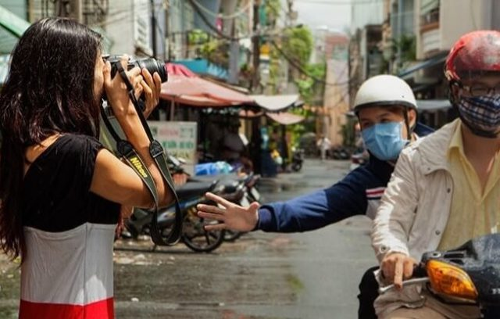

Người Thực Hành
Người thực hành là người trực tiếp thực hiện tội phạm.
(Khoản 3 Điều 17 Bộ luật hình sự năm 2015)
Có thể hiểu ở hai dạng:
Người thực hành là người tự mình
thực hiện tội phạm.
Người thực hành thực hiện hành vi phạm
tội thông qua những người không có năng
lực trách nhiệm hình sự hoặc không đủ độ tuổi theo luật định:
Là người đã tác động đến người bị tâm thần hoặc bị bệnh hiểm nghèo khác thực hiện hành vi phạm tội.
Là người tác động đến người chưa đủ 14 tuổi thực hiện tội phạm
Là người tác động đến người từ đủ 14 tuổi đến dưới 16 tuổi

Slide 21

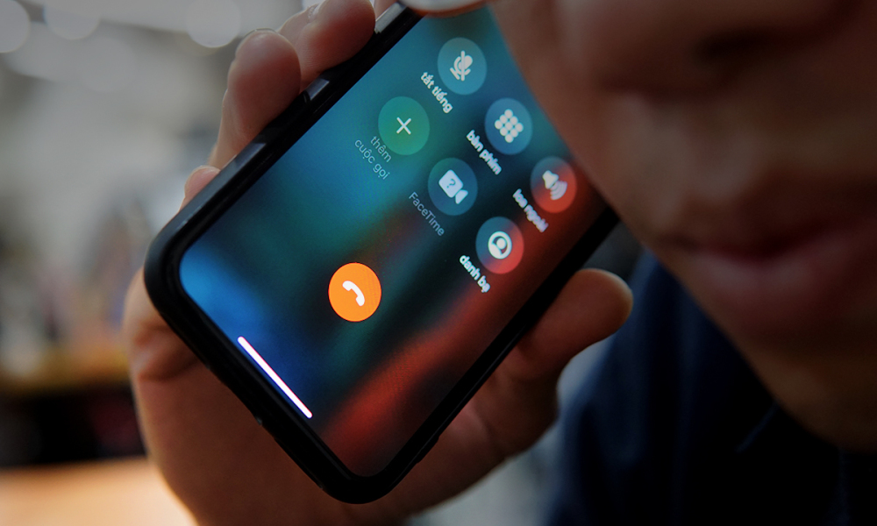

Người Tổ Chức
Người tổ chức là người chủ mưu, cầm đầu, chỉ huy việc thực hiện tội phạm.

Slide 22

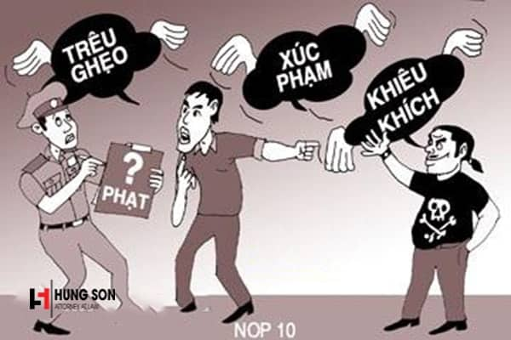


Người xúi giục
Người kích động, dụ dỗ, thúc đẩy người khác thực hiện hành vi phạm tội.

Slide 23



Người Giúp Sức
Người tạo điều kiện tinh thần hoặc vật chất cho việc thực hiện tội phạm

Slide 24
Trách nhiệm hình sự
Tất cả những người đồng phạm đều phải bị truy tố, xét xử về cùng tội danh, theo cùng điều luật và trong phạm vi chế tài mà luật đã quy định.
Mỗi người đồng phạm phải chịu trách nhiệm độc lập về từng hành vi, vai trò của mình trong việc cùng thực hiện đồng phạm.
Những người đồng phạm không chịu trách nhiệm về hành vi vượt quá của đồng phạm khác.

Slide 25

IV. HÌNH PHẠT
Là biện pháp cưỡng chế nghiêm khắc nhất của nhà nước nhằm tước bỏ hoặc hạn chế quyền và lợi ích của người phạm tội.
Hệ thống hình phạt bao gồm: hình phát chính và hình phạt bổ sung.

Slide 26
Hình phạt chính | Hình phạt bổ sung
Cảnh cáo | Cấm đảm nhiệm chức vụ, cấm hành nghề hoặc làm công việc nhất định
Phạt tiền | Cấm cư trú
Cải tạo không giam giữ | Quản chế
Tù có thời hạn | Tước một số quyền công dân
Tù chung thân | Phạt tiền (khi không áp dụng là hình phạt chính)
Tử hình | Trục xuất
- Áp dụng độc lập - Áp dụng một hình phạt duy nhất cho một tội phạm | - Có thể áp dụng nhiều hình phạt bổ sung đối với một tội phạm - Áp dụng kèm theo hình phạt chính

Slide 27
V. TRƯỜNG HỢP MIỄN TRÁCH NHIỆM HÌNH SỰ
+ Sự kiện bất ngờ
+ Tình trạng không có năng lực trách nhiệm hình sự
+ Phòng vệ chính đáng
+ Tình thế cấp thiết
+ Gây thiệt hại trong khi bắt giữ người phạm tội
+ Rủi ro trong nghiên cứu, thử nghiệm, áp dụng tiến bộ khoa học, kỹ thuật và công nghệ
+ Thi hành mệnh lệnh của người chỉ huy hoặc của cấp trên

Slide 28
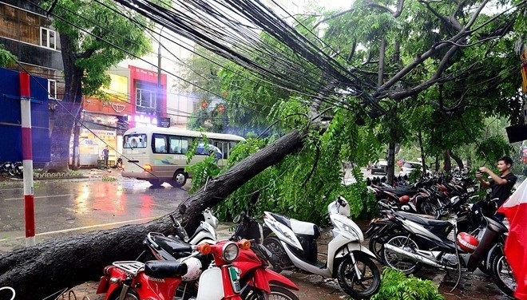
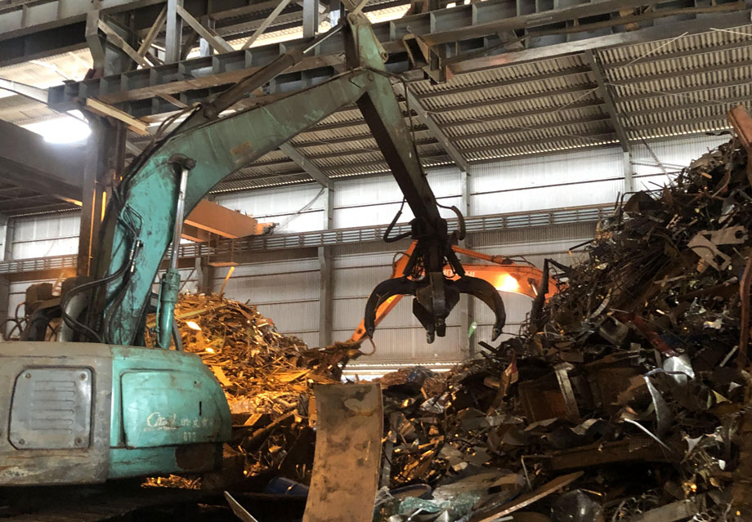
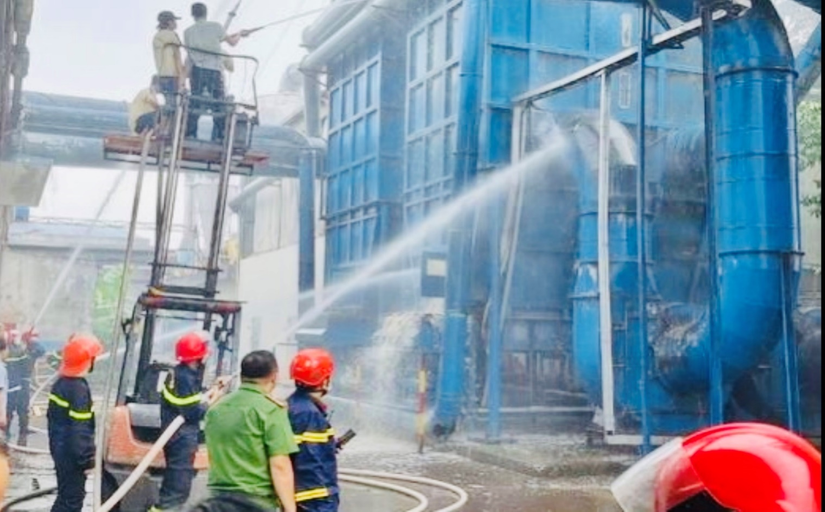
Sự kiện bất ngờ

Slide 29

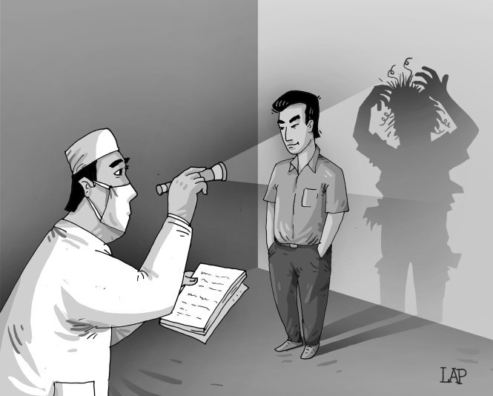
Tình trạng không có năng lực trách nhiệm hình sự

Slide 30

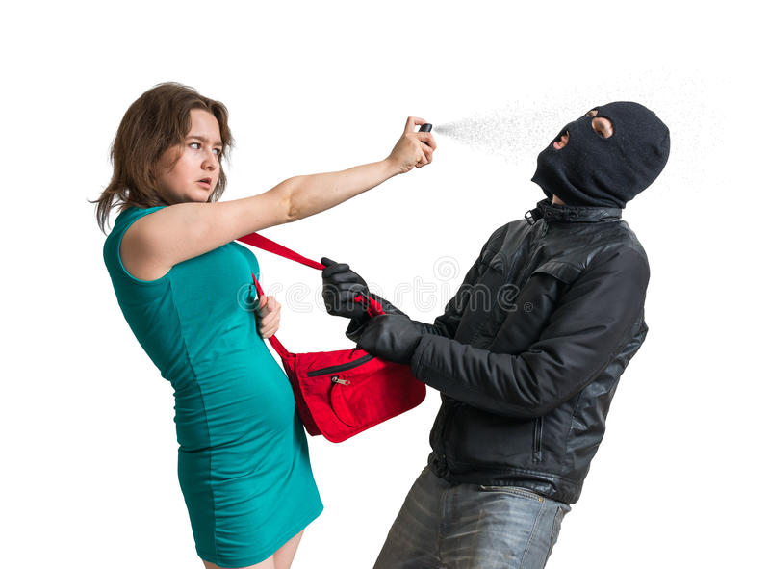
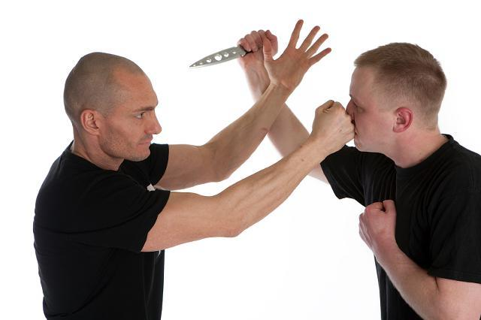
Phòng vệ chính đáng

Slide 31
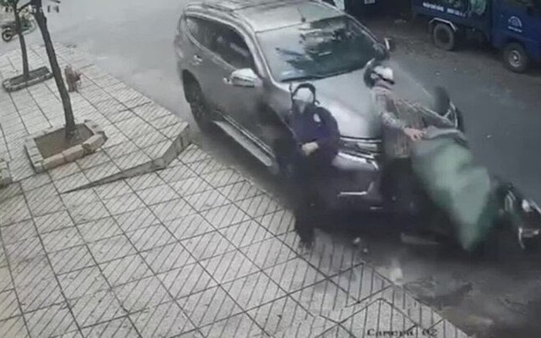
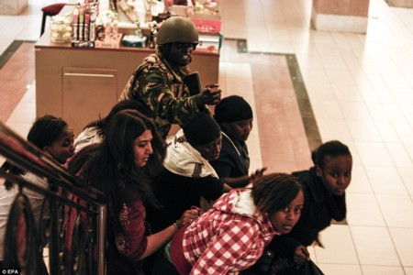
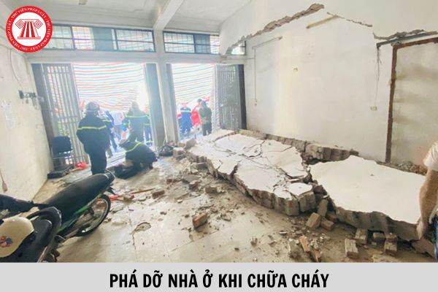
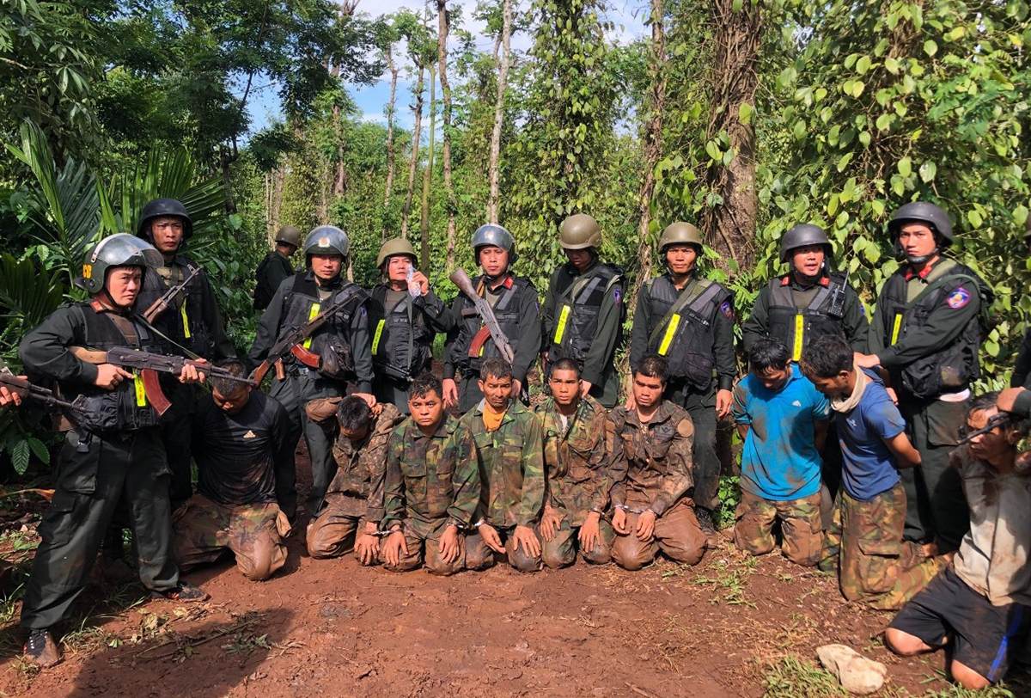
Tình thế cấp thiết

Slide 32
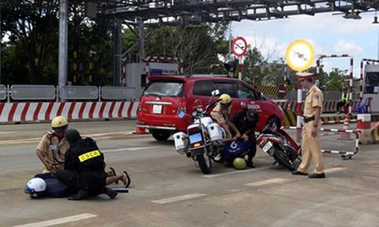
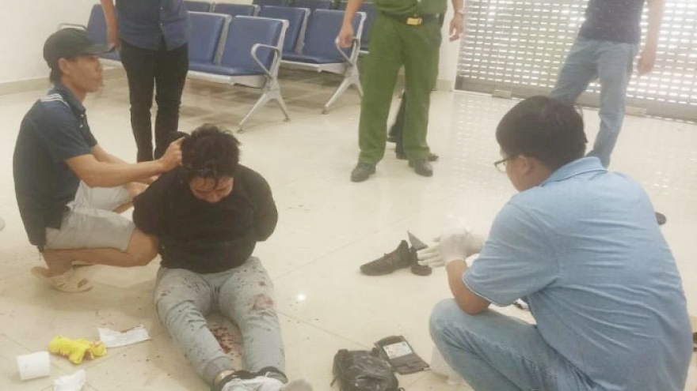
Gây thiệt hại trong khi bắt giữ người phạm tội

Slide 33




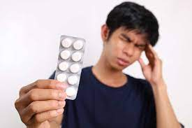
Rủi ro trong nghiên cứu, thử nghiệm, áp dụng tiến bộ khoa học, kỹ thuật và công nghệ

Slide 34
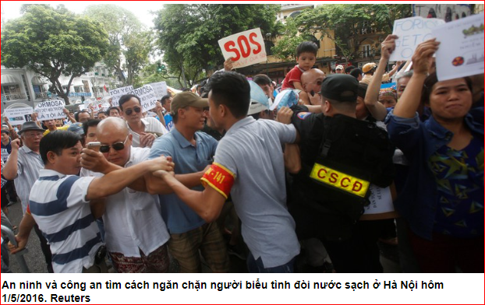
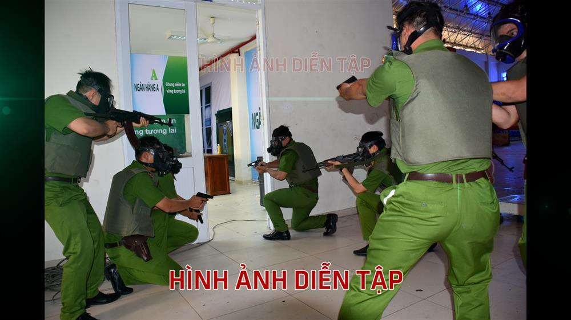
Thi hành mệnh lệnh của người chỉ huy hoặc của cấp trên

Slide 35

THANKS FOR WATCHING

